Slide 1
Hằng ngày chúng ta thấy Mặt trời chuyển động trên bầu trời, mọc hướng đông, lặn hướng tây. Vậy bản chất của hiện tượng này là gì?

Slide 2
BÀI 43: CHUYỂN ĐỘNG NHÌN THẤY CỦA MẶT TRỜI

Slide 3
BÀI 43: CHUYỂN ĐỘNG NHÌN THẤY CỦA MẶT TRỜI
1. CHUYỂN ĐỘNG NHÌN THẤY CỦA MẶT TRỜI:
Quan sát sự chuyển động hằng ngày của Mặt trời
ĐÔNG
TÂY
Mặt trời mọc Mặt trời lặn
Hằng ngày, chúng ta thấy MặtTrời mọc ở hướng đông. Nó chuyển động trên bầu trời về hướng tây rồi lặn.
Em hãy mô tả sự chuyển động của Mặt trời hằng ngày trên bầu trời?

Slide 4
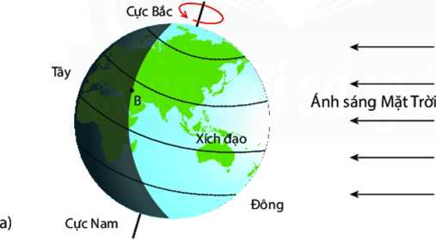
BÀI 43: CHUYỂN ĐỘNG NHÌN THẤY CỦA MẶT TRỜI
Trái Đất tự quay quanh trục của nó theo chiều nào và mỗi thời điểm, ánh sáng Mặt trời chiếu tới Trái đất sẽ làm bao nhiêu phần diện tích Trái đất được chiếu sáng?
Trái Đất tự quay quanh trục của nó theo chiều từ tây sang đông và mỗi thời điểm, ánh sáng mặt trời chiếu tớiTrái Đất sẽ làm khoảng 50% diện tích mặt đất được chiếu sáng.

Slide 5
BÀI 43: CHUYỂN ĐỘNG NHÌN THẤY CỦA MẶT TRỜI
Người ở tại vị trí B khi ánh sáng mặt trời vừa chiếu tới sẽ quan sát thấy hiện tượng gì? Sau đó, người tại vị trí B sẽ tiếp tục thấy Mặt Trời "chuyển động" như thế nào? Vì sao?
Người ở tại vị trí B khi ánh sáng mặt trời vừa chiếu tới sẽ quan sát thấy hiện tượng Mặt Trời mọc. Sau đó, người ở tại vị trí B sẽ tiếp tục thấy Mặt Trời "chuyển động" dần về hướng tây vì Trái Đất tự quay quanh trục của nó theo chiều từ tây sang đông.

Slide 6
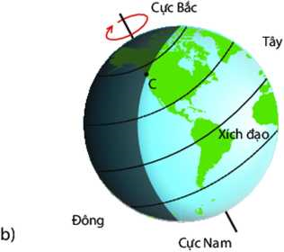
BÀI 43: CHUYỂN ĐỘNG NHÌN THẤY CỦA MẶT TRỜI
Người ở tại vị trí C khi ánh sáng mặt trời vừa khuất sẽ quan sát thấy hiện tượng gì? Vì sao?
Ánh sáng mặt trời
Người ở tại vị trí C khi ánh sáng mặt trời vừa khuất sẽ quan sát thấy hiện tượng Mặt Trời lặn vì tiếp đó ở vị trí này sẽ không được Mặt Trời chiếu sáng cho tới ngày hôm sau.

Slide 7
BÀI 43: CHUYỂN ĐỘNG NHÌN THẤY CỦA MẶT TRỜI
1. CHUYỂN ĐỘNG NHÌN THẤY CỦA MẶT TRỜI:
+ Hằng ngày, chúng ta thấy MặtTrời mọc ở hướng đông. Nó chuyển động trên bầu trời về hướng tây rồi lặn.
+ Nguyên nhân của hiện tượng này là do Trái đất chuyển động tự quay quanh trục của nó theo chiều từ tây sang đông.

Slide 8
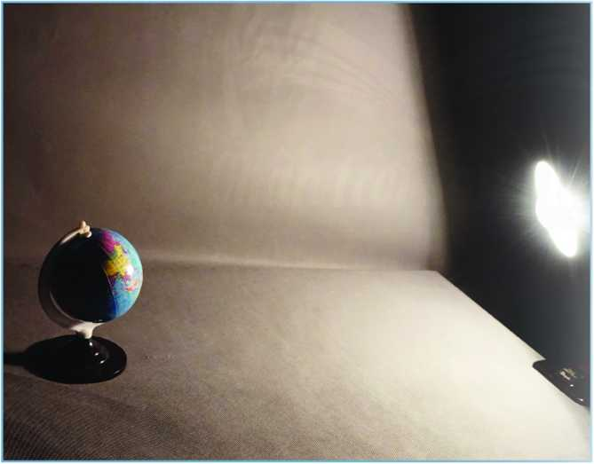
BÀI 43: CHUYỂN ĐỘNG NHÌN THẤY CỦA MẶT TRỜI
1. CHUYỂN ĐỘNG NHÌN THẤY CỦA MẶT TRỜI:
2. MẶT TRỜI MỌC VÀ LẶN
Thực hành quan sát Mặt Trời mọc và lặn
Dụng cụ:
+ 1 quả địa cầu tượng trưng cho Trái đất
+ 1 Bóng đèn tròn tượng trưng cho Mặt Trời

Slide 9
BÀI 43: CHUYỂN ĐỘNG NHÌN THẤY CỦA MẶT TRỜI
1. CHUYỂN ĐỘNG NHÌN THẤY CỦA MẶT TRỜI:
2. MẶT TRỜI MỌC VÀ LẶN
Thực hành quan sát Mặt Trời mọc và lặn
Tiến hành:
Đặt quả địa cầu trên bàn;
Đặt bóng đèn điện trước quả địa cầu;
Cấp điện cho đèn sáng đồng thời tắt hết các bóng đèn khác trong phòng;
Quan sát và trả lời các câu hỏi trong phiếu học tập của mỗi nhóm.

Slide 10
BÀI 43: CHUYỂN ĐỘNG NHÌN THẤY CỦA MẶT TRỜI
1. CHUYỂN ĐỘNG NHÌN THẤY CỦA MẶT TRỜI:
2. MẶT TRỜI MỌC VÀ LẶN
PHIẾU HỌC TẬP THỜI GIAN THỰC HÀNH : 10 PHÚT
Thực hành theo các bước và trả lời các câu hỏi: - Xác định vị trí trên quả địa cầu sẽ quan sát thấy Mặt Trời mọc: ……………………………………………………………………………………………………………………………………………………………………………………………………………………………… - Xác định vị trí trên quả địa cầu sẽ quan sát thấy Mặt Trời lặn: ………………………………………………………………………………………………………………………………………………………………………………………………………………………………. - Vị trí của Việt Nam trên quả địa cầu để quan sát được Mặt Trời mọc và Mặt trời lặn: ……………………………………………………………………………………………………………………………………………………………………………………………………………………………… Liên hệ giữa hiện tượng ngày, đêm trên Trái đất , Mặt trời mọc và lặn khi quan sát trên Trái đất: ………………………………………………………………………………………………………………………………………………………………………………………………………………………………
Là những vị trí ánh sáng vừa mới chiếu tới ngay khi ta quay tiếp quả địa cầu.
Là những vị trí ánh sáng sắp bị khuất ngay khi ta quay tiếp quả địa cẩu.
Để thấy Mặt trời mọc ta phải quay quả địa cẩu tới vị trí sao cho ánh sáng vừa mới chiếu tới vị trí của Việt Nam và thấy Mặt trời lặn ta phải quay quả địa cầu sao cho ánh sáng sắp bị khuất khi tới vị trí của Việt nam.
Hiện tượng Mặt trời mọc và lặn trên Trái đất dẫn đến có sự luân phiên ngày và đêm.

Slide 11
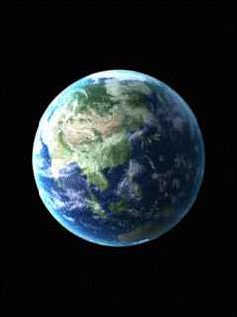
BÀI 43: CHUYỂN ĐỘNG NHÌN THẤY CỦA MẶT TRỜI
Giải thích hiện tượng ngày, đêm trên Trái Đất và nguyên nhân dẫn đến sự luân phiên ngày và đêm?
- Hiện tượng ngày, đêm luân phiên diễn ra trên Trái Đất là doTrái Đất được chiếu sáng bởi Mặt Trời và chuyển động tự quay quanh trục của Trái Đất.
- Mỗi thời điểm, ánh sáng mặt trời chiếu sáng khoảng 50% diện tích bề mặt của Trái Đất. Phần được chiếu sáng sẽ là ban ngày, phẩn không được chiếu sáng sẽ là ban đêm. Vì Trái Đất tự quay quanh trục của nó nên vị trí phần sáng và tối trên bề mặt Trái Đất sẽ thay đổi dần.

Slide 12
BÀI 43: CHUYỂN ĐỘNG NHÌN THẤY CỦA MẶT TRỜI

Slide 13
DẶN DÒ
- Làm bài tập trong SGK, SBT.
- Chuẩn bị bài 44: CHUYỂN ĐỘNG NHÌN THẤY CỦA MẶT TRĂNG

